Slide 1
LocalZero Top-Maßnahmen Gebäude

Slide 2


TOP-Maßnahmen Sektor Gebäude
Gebäude-Sektor
Maßnahmentypen: Enabling-Maßnahme Planerische Maßnahme Technische Maßnahme
Enabling Dritter, die techn. Maßnahme umzusetzen Veränderung der Rahmenbedingungen Einsparungen bspw. durch Reduktion des Energieverbrauchs
TOP 001 Energetische Sanierung der kommunalen Liegenschaften und der kommunalen Wohnungsbaugesellschaften
TOP 002 Beratung von Eigentümer:innen zu Gebäude- und Heizungssanierung
TOP 003 Energetische Quartierssanierung
TOP 004 Kommunales Förderprogramm für energetische Sanierung und erneuerbare Heizungen
TOP 005 Klimaneutrale Energieversorgung durch Bauleitplanung und städtebauliche Verträge
TOP 006 Ambitionierte Leitlinien für kommunale Neubauten und Sanierung
Prio A
Prio A
Prio A
Prio A
Prio A
Prio B
Seite 1

Slide 3
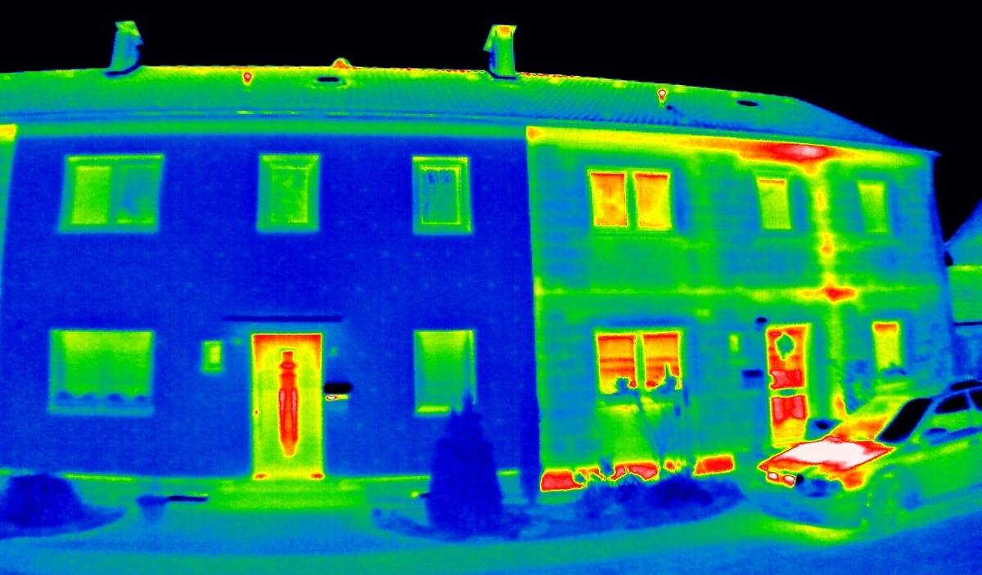


TOP 001
Energetische Sanierung der kommunalen Liegenschaften und der kommunalen Wohnungsbaugesellschaften
Gebäude-Sektor
Sanierungsfahrplan erstellen und durchführen:
Hüllflächen (Außenhaut eines Gebäudes)​: Zielniveau für Hüllflächensanierung definieren, nachhaltige Baumaterialien verpflichtend einführen​
Energie:​ Wärmeplanung, Heizungssanierung, Nahwärmenetze, PV-Strategie und Heizungstypen abstimmen​
Priorisierung der Gebäude nach Einsparungspotenzial und Zeitplan festlegen ​
Fördermaßnahmen beantragen:​ Bundesförderung (Nationale Klimaschutzinitiative)​, KfW und weitere
Allgemeine Planung:​ Optionen für serielles Sanieren prüfen​, Planungspersonal und Budget bereitstellen
→ Energiemanagement, siehe Informationen zur Maßnahme unter dem Sektor Strom ​
Fahrplan Klimaaufbruch Erlangen; LocalZero_Sektormaßnahmen Gebäude; Umweltbundesamt 2022: Klimaschutzpotenziale in Kommunen
Quelle: RP/Verbraucherzentrale NRW
Maßnahmentyp
Beteiligte Akteure
Technische Maßnahme:
Einsparung durch Reduktion des Energieverbrauchs
Öffentliche Hand oder Unternehmen mit mehrheitlich öffentlichem Besitz (z.B. Wohnungsbaugesellschaften)
Baubetrieb
Planungsbüros
Quellen:
Öffentliche Wirkung
Einfache Umsetzbarkeit
Sanierungsfahrplan Marbug
Seite 2

Slide 4
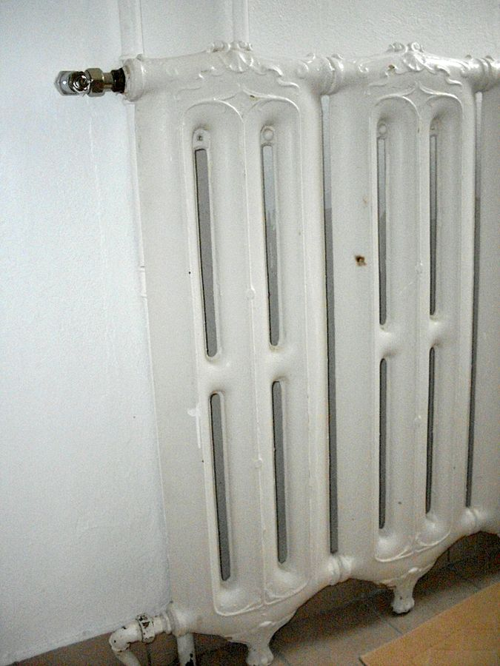
TOP 002
Beratung von Eigentümer:innen
zu Gebäude- und Heizungssanierungen
Gebäude-Sektor
Beratung zu energetischer Gebäudesanierung und Heizungstausch von Ein-/ Zwei- oder Mehrfamilienhäusern (Eigentümergemeinschaften)​
Kostenneutrale Beratung z.B. über Verbraucherzentralen ​
Privatwirtschaftliche Energieberatung fördern​
Ziele der Beratung:​
Wärmeleitplanung und PV-Strategie ​veröffentlichen​
Quartiersziele und Konzepte kommunizieren​
Serielles sanieren bewerben und ggf. organisieren​
Fördermittelberatung (Auswahl)​:
Bundesförderung für effiziente Gebäude bewerben​
Mittel aus Städtebauförderung z.B. über Ausweisung von Sanierungsgebieten nutzen​
Städtische Fördermittel, die additiv z.B. zu einer KfW Förderung vergeben werden​
Fahrplan Klimaaufbruch Erlangen; LocalZero_Sektormaßnahmen Gebäude; Umweltbundesamt 2022: Klimaschutzpotenziale in Kommunen
Heizung
Quelle: Wikimedia Commons
Maßnahmentyp
Beteiligte Akteure
Enabling-Maßnahme:
Enabling Dritter, die technische Maßnahme umzusetzen
Öffentliche Hand: Politik und Verwaltung
Planungsbüros
Hauseigentümer:innen
Quellen:
Öffentliche Wirkung
Benefits für die Allgemeinheit
Beratungen Stadt Münster
Seite 3

Slide 5
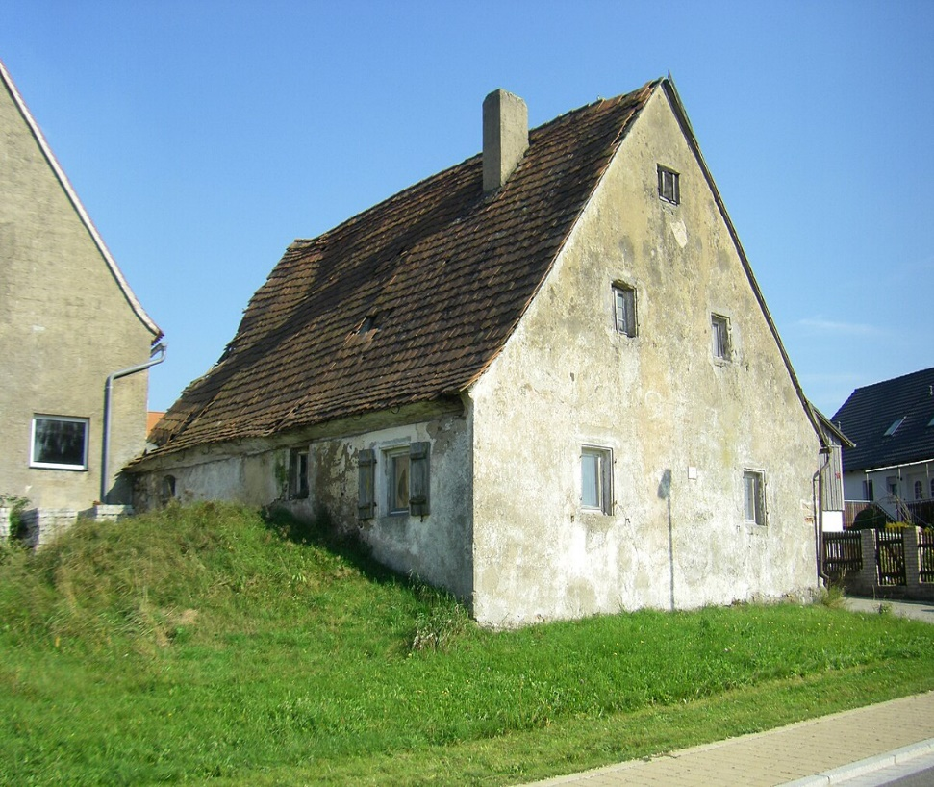
TOP 003
Energetische Quartierssanierung
Gebäude-Sektor
Quartierssanierung lenkt den Blick vom Einzelgebäude auf ein Quartier ​
Kommunale und private Gebäude zusammen betrachten​
Verschiedene Akteure an einen Tisch holen​
Nutzung von Synergien:​
Nahwärmenetz planen​
Abwärme eines Gebäudes (Industrie) zur Heizung eines anderen Gebäudes nutzen​
Serielles / gebündeltes Sanieren, z.B. viele ähnliche Gebäude auf einmal sanieren und gleichzeitig mit PV-Modulen ausstatten​
Umsetzungsschritte / Konzept erarbeiten:​
Ausgangssituation definieren , Potenziale ableiten​
Fördermittel beantragen​
Die ehemalige KfW Förderung für energetische Quartierskonzepte wird derzeit nicht fortgeführt
Fahrplan Klimaaufbruch Erlangen; LocalZero_Sektormaßnahmen Gebäude; Umweltbundesamt 2022: Klimaschutzpotenziale in Kommunen
Altes Haus
Quelle: Wikimedia Commons
Maßnahmentyp
Beteiligte Akteure
Planerische Maßnahme:
Veränderungen der Rahmenbedingungen, durch die andere Akteure technische Maßnahmen umsetzen
Technische Maßnahme:
Einsparung durch Reduktion des Energieverbrauchs
Politischer Beschluss: Quartiers-ebene in der Sanierungsplanung wird geprüft
Planung: Kommunale Verwaltung
Ausführung: Unternehmen oder Stadtwerke
Quellen:
Seite 4

Slide 6

TOP 004
Kommunales Förderprogramm für
energetische Sanierung und erneuerbare Heizungen
Gebäude-Sektor
Förderung​:
Aufstockende Förderung zur Bundesförderung im BEG (Bundesförderung für effiziente Gebäude)​; mittels einer Richtlinie wird zusätzliche Förderung nach Vorlage eines staatlichen Förderbescheides ermöglicht (geringer Prüfaufwand):​
Dämmung der Gebäudehülle / Heizungsoptimierung​
Heizungstausch mit Fokus auf Wärmepumpe​
Nutzung nachwachsender Rohstoffe​
​Beispiele für Richtlinien​:
https://www.neuburg-donau.de/rathaus/aufgaben-und-dienstleistungen/foerderung-waermepumpe_id3302 ​
https://stadt.muenchen.de/infos/foerderprogramm-klimaneutrale-gebaeude.html ​
Fahrplan Klimaaufbruch Erlangen; LocalZero_Sektormaßnahmen Gebäude; Umweltbundesamt 2022: Klimaschutzpotenziale in Kommunen
Alte Ölheizung
Quelle: Unsplash
Maßnahmentyp
Beteiligte Akteure
Enabling-Maßnahme:
Enabling Dritter, die technische Maßnahme umzusetzen
Öffentliche Hand: Politik und Verwaltung
Hauseigentümer:innen
Quellen:
Öffentliche Wirkung
Benefits für die Allgemeinheit
Einfache Umsetzbarkeit
Förderung Heizungstausch Stuttgart
Seite 5

Slide 7

TOP 005
Klimaneutrale Energieversorgung durch
Bauleitplanung und städtebauliche Verträge
Gebäude-Sektor
Kommunen können die Bauleitplanung und bei der Verabschiedung von städtebaulichen Verträgen mit Investor:innen den Ausbau mit erneuerbaren Energien voran bringen. Dazu gehören z.B.​
Installationspflicht von PV auf/an Gebäuden, Entwicklung von Solarparks​
Vorgaben zur Nutzung geeigneter Flächen für Windenergieanlagen innerhalb des Entwicklungsgebiets​
Festlegung hohe Energieeffizienzstandards im Gebäudebereich​
Planung und Ausbau von Stromnetzen, Ermöglichung von Speichersystemen und dezentralen Energieerzeugungsanlagen inkl. Ausweisung der Flächen dafür​
Verpflichtung zur Verwendung von Nachhaltigen Baustoffen​
Neue Baugebiete müssen im Allgemeinen ihren Energiebedarf aus erneuerbaren Energien decken (Nutzungsrechte)
​
Synergieeffekte mit anderen Sektoren: ​
Reduktion des Verkehrs: Nutzungsmischung, kompakte Strukturen und Anbindung an ÖPNV vorgeben​
LocalZero_Sektormaßnahmen Gebäude; Praxisleitfaden kommunaler Klimaschutz 2023: Klimaneutrale Stadtplanung; Klimaschutz- und Energieagentur Niedersachsen 2021: Muster-Festsetzung PV-Anlagen in Bebauungsplänen
Quelle: Unsplash
Maßnahmentyp
Beteiligte Akteure
Planerische Maßnahme:
Veränderung der Rahmenbedingungen, durch die andere Akteure technische Maßnahmen umsetzen
Öffentliche Hand: Politik und Verwaltung
Investor:innen
Planer:innen
Bauherr:innen
Quellen:
Einfache Umsetzbarkeit
Leitlinien der Stadt Köln
Seite 6

Slide 8

TOP 006
Ambitionierte Leitlinien für
kommunale Neubauten und Sanierung
Gebäude-Sektor
Ambitionierte Leitlinien für Neubauten und Sanierung von kommunalen Gebäuden als verbindlichen Standard festlegen
z.B.: Nullenergiehäuser im Neubau und erhöhter Effizienzhaus-Standard bei Sanierung
Baumaterialien nachhaltig und recyclebar
Lebenszyklus in der Wirtschaftlichkeitsberechnung einbeziehen (also die Abbruch- und Recyclingkosten mitbetrachten)
Praxisleitfaden kommunaler Klimaschutz 2023: Klimaneutrale Stadtplanung; LocalZero_Sektormaßnahmen Gebäude
Braunes Backsteingebäude
Quelle: Unsplash
Maßnahmentyp
Beteiligte Akteure
Planerische Maßnahme:
Veränderung der Rahmenbedingungen, durch die andere Akteure technische Maßnahmen umsetzen
Öffentliche Hand: Politik und Verwaltung
Quellen:
Öffentliche Wirkung
Einfache Umsetzbarkeit
Bauleitlinien Darmstadt
Seite 7

